Slide 1


ER ASSISTANT
Echipa 2
Maria Cîrnu
– UI Designer
Mihalescu Valentina
– Project Manager
Răzvan Moga
– AI Specialist
Alex Reitler
– Business Lead
Challenge owner:
Dr. Cristina Petrișor

Slide 2
Oportunități de piață
Deficiență în sistemul medical de 8.000 de medici și 20.000 asistenți
Din 55.000 de medici din România, 30.000 (54%) sunt concentrați în 6 județe cu centre universitare, lăsând 35 de județe sâ împartă 25.000 de medici.

Slide 3
Nevoile adresate
Diagnosticarea unor afecțiuni letale în lipsa specialiștilor
1
Educarea mai eficientă a rezidenților în utilizarea ecografului
2

Slide 4
Valoarea propusă
Ajutăm spitalele să salveze pacienți folosind tehnologie modernă disponibilă 24/7, 365 zile pe an. Absența unui medic specialist nu va mai fi fatală.
Cu modulul nostru de învățare, cadrele medicale își pot însuși competențe de ecografie mai repede decât cu metode clasice.

Slide 5
Profilul de client
Spitale mici și medii cu lipsă de specialiști
Spitalele din centre universitare care vor o metodă nouă de a preda tehnici de diagnoză cu ecograful sau vor acces la cele mai noi tehnologii

Slide 6
Modelul de business
Revenue Streams:
Asocierea cu producătorii de echipamente de ecografie
Abonament anual
Competitori: ThinkSono, Butterfly Network, Merative
Early adopters: Universități, spitale cu lipsă severă de personal
Căi spre piață:
Producători de echipamente
Proiecte guvernamentale
Marketing Direct

Slide 7
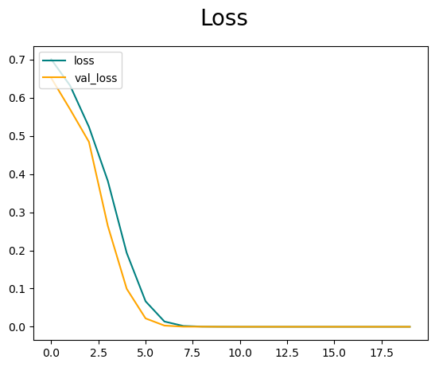
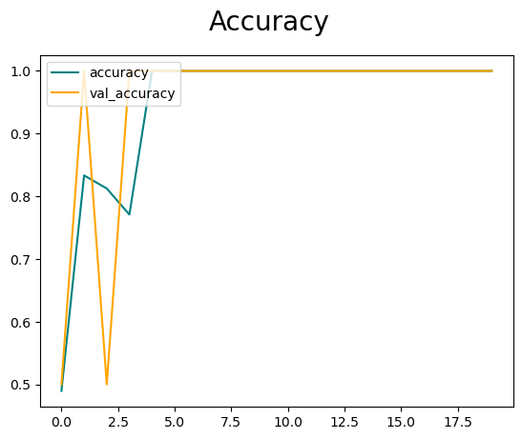
Capabilitate model AI
Acuratețea în detectarea semnelor pneumotoraxului este de peste 90%

Slide 8
Componente originale
Integrarea AI la analiza afecțiunilor medicale în situații de urgență

Slide 9
Aplicația
ERAssistant: Desktop app creat în Flutter integrat cu modul de Inteligență Artificială
ERAssistant Learning Module: Mobile/Desktop app creat în Flutter
Am create componenta frontend în Flutter pentru adaptabilitatea foarte ușoară la diferite plarforme.

Slide 10

Inovarea
Model inovativ de inteligență artificială pentru Computer Vision folosind arhitectură de ultimă generație și antrenat riguros pe un set de date vast
UI clar și ușor de folosit în situații de stres ridicat

